Slide 1



Instrukcja zakładania konta na platformie eMultiSport
W 6 prostych krokach

Slide 2
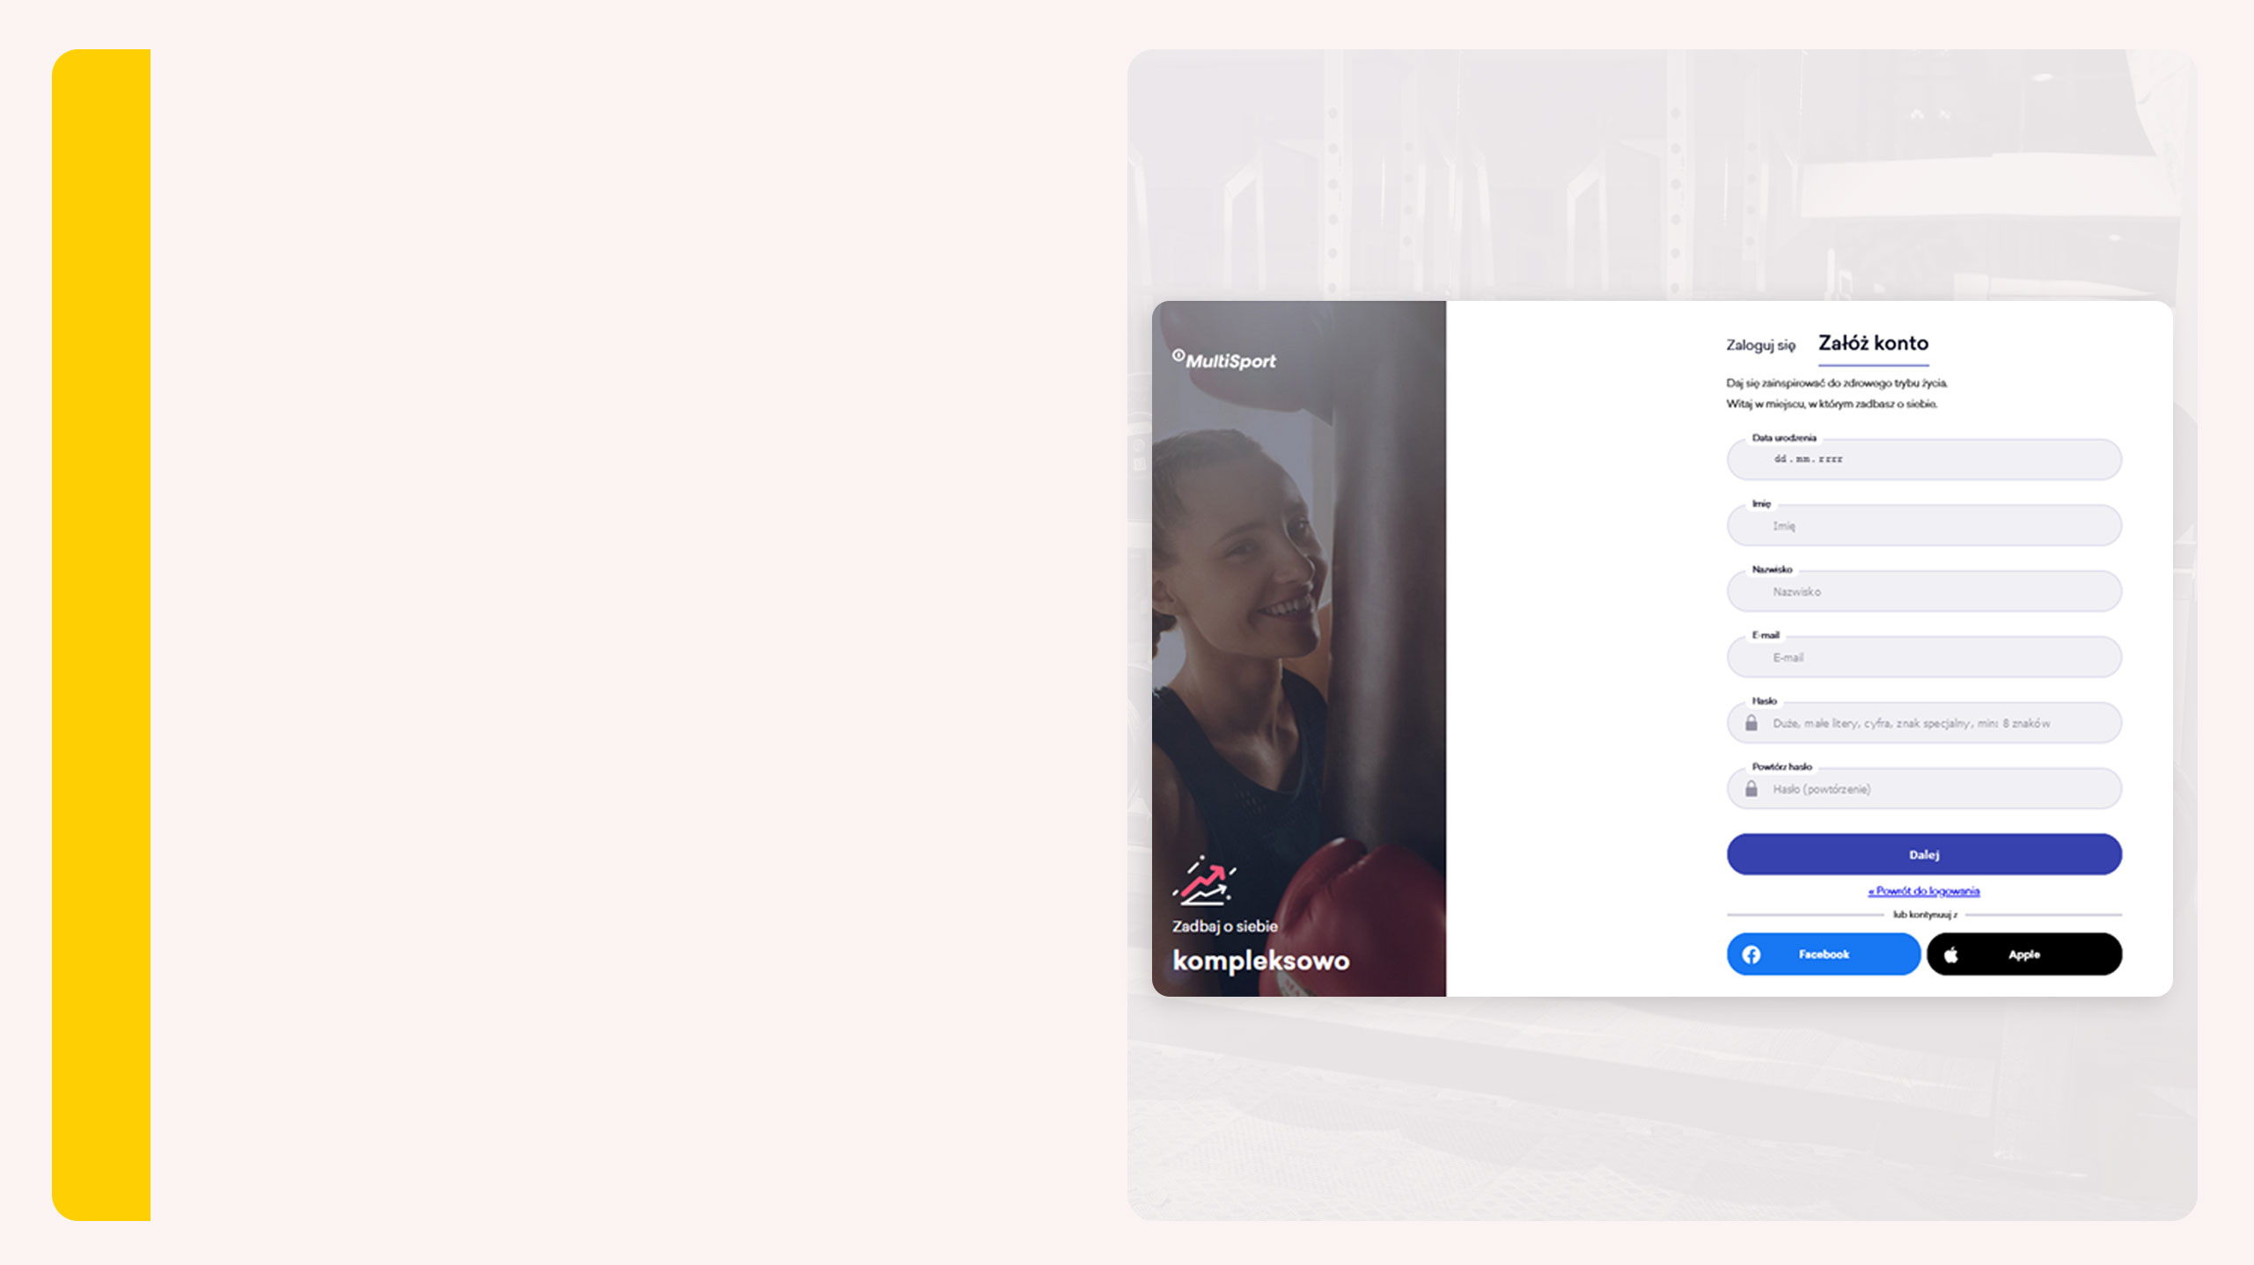
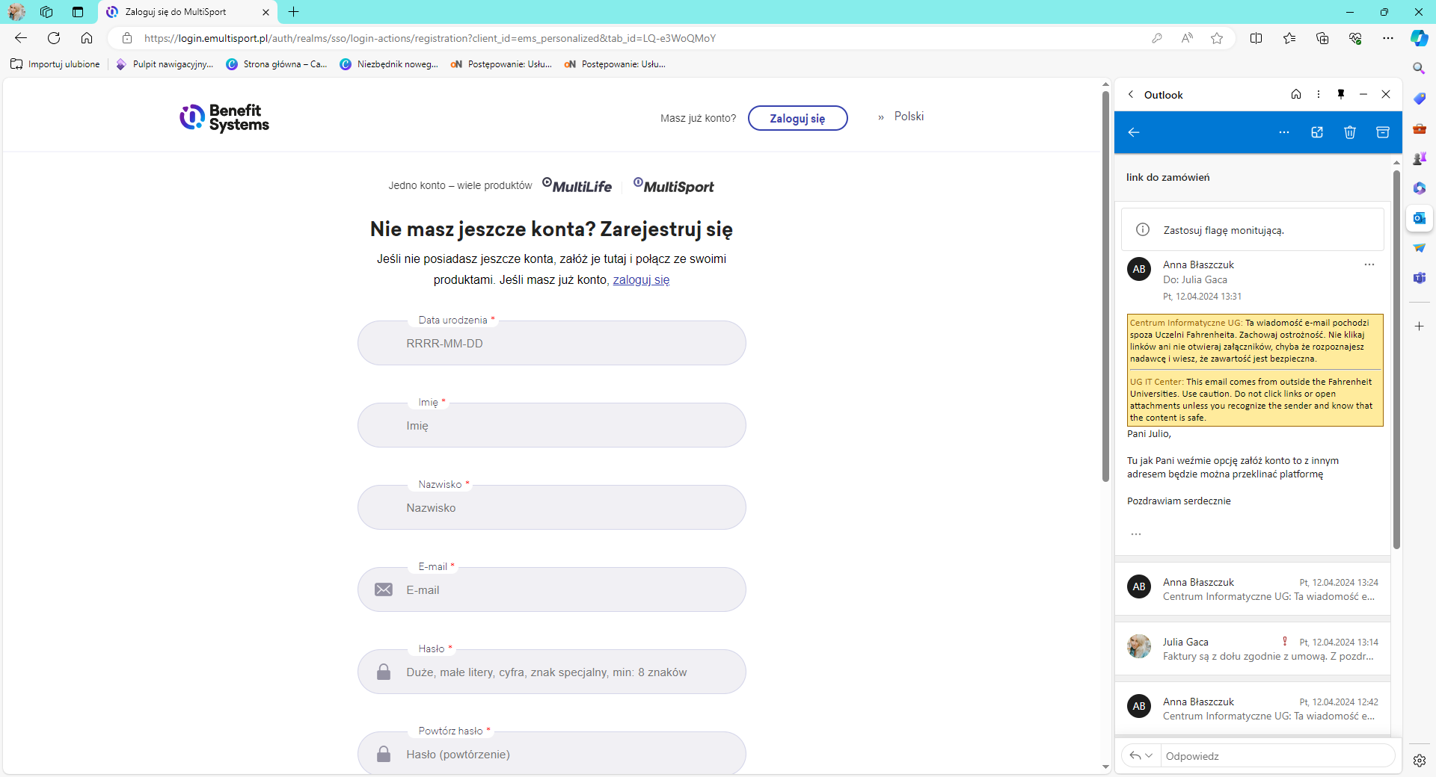

KROK 1:
Otrzymałeś link do rejestracji na platformie eMultiSport od swojego Pracodawcy - https://www.emultisport.pl/register-user/68449. Kliknij w link i wybierz opcję „Zarejestruj się”. Uzupełnij wymagane dane.

Slide 3
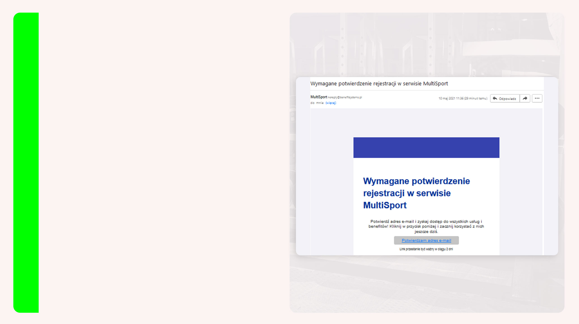
KROK 2:
Potwierdź rejestrację a następnie zaloguj się do platformy eMultiSport. Loginem jest Twój adres e-mail, który podałeś w poprzednim kroku.

Slide 4
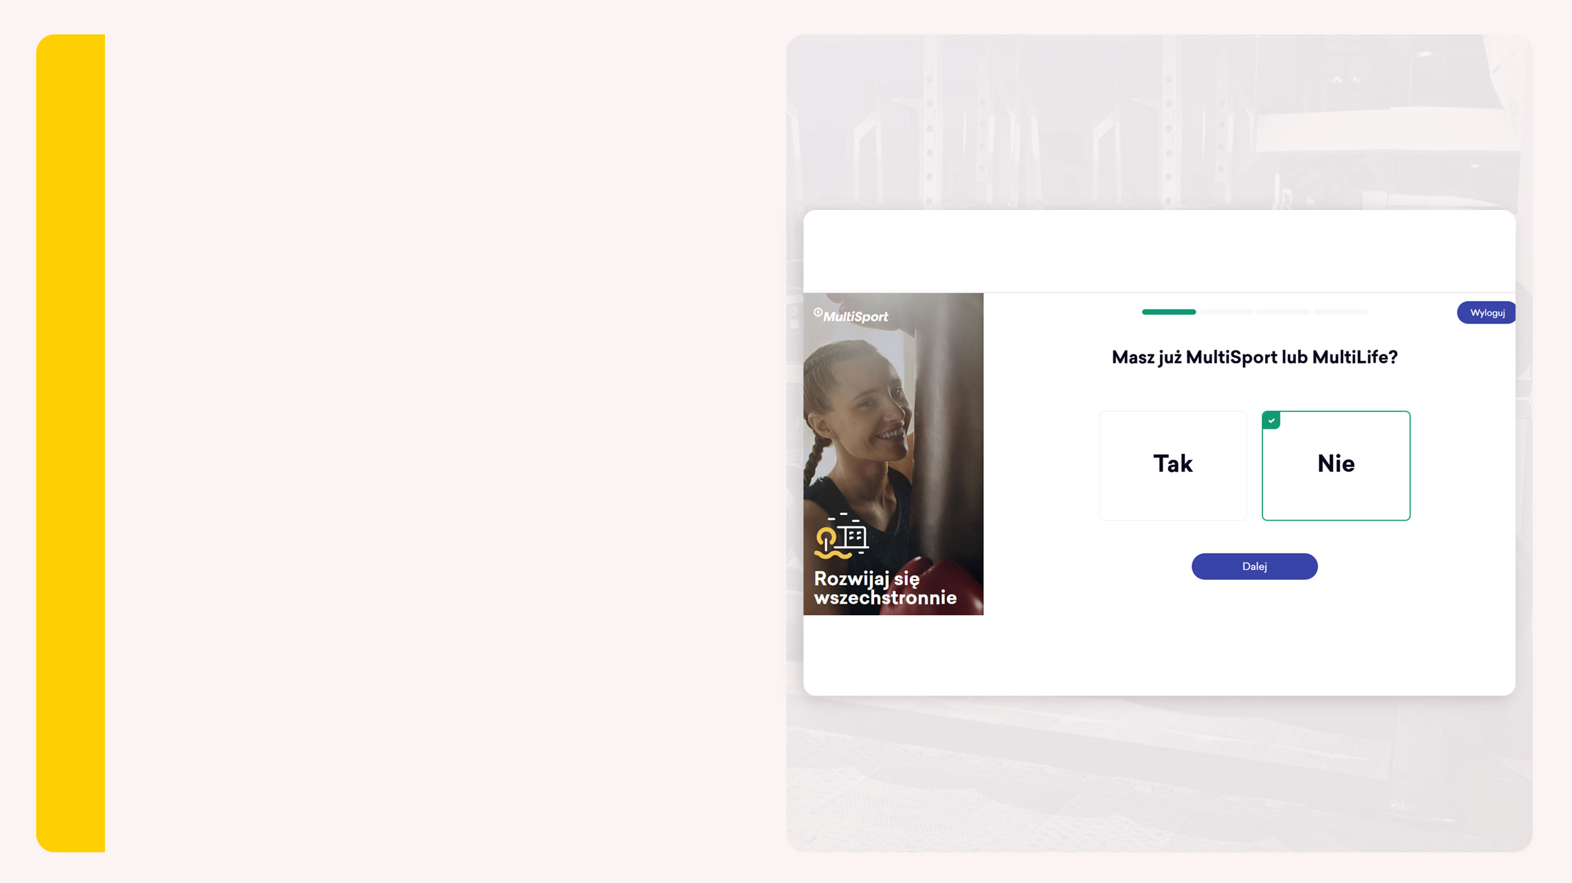
KROK 3:
Po potwierdzeniu rejestracji nastąpi automatyczne przekierowanie do strony jak niżej. Wybierz opcję „NIE” (nawet jeżeli obecnie posiadasz kartę MultiSport ).

Slide 5
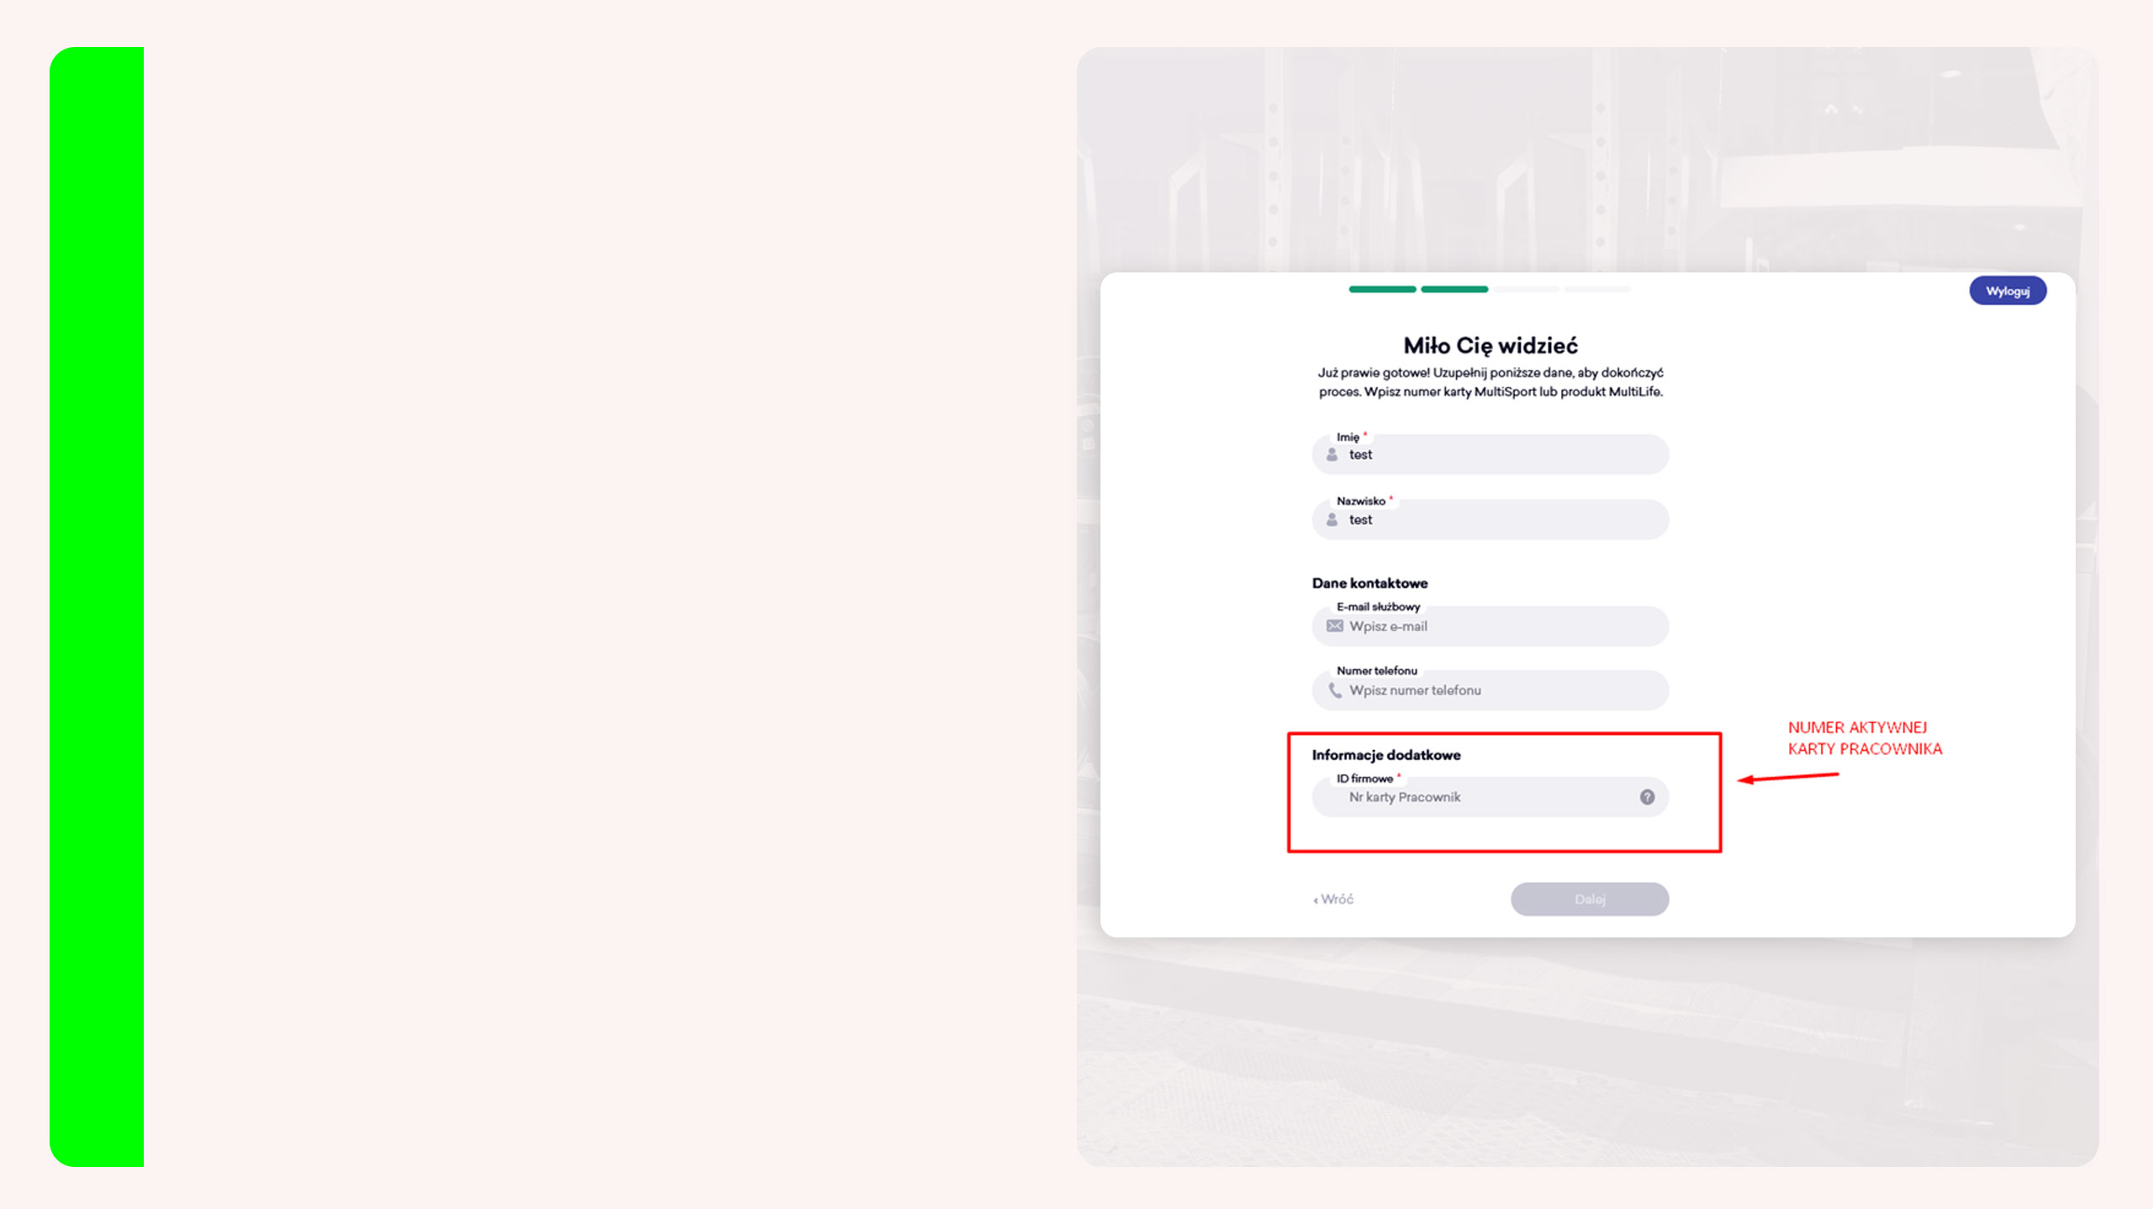
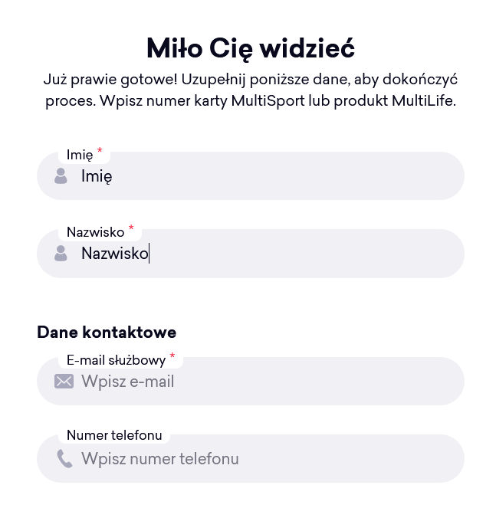
KROK 4:
Uzupełnij dane: imię, nazwisko i służbowy lub prywatny adres e-mail. Opcjonalnie możesz wskazać numer telefonu.

Slide 6
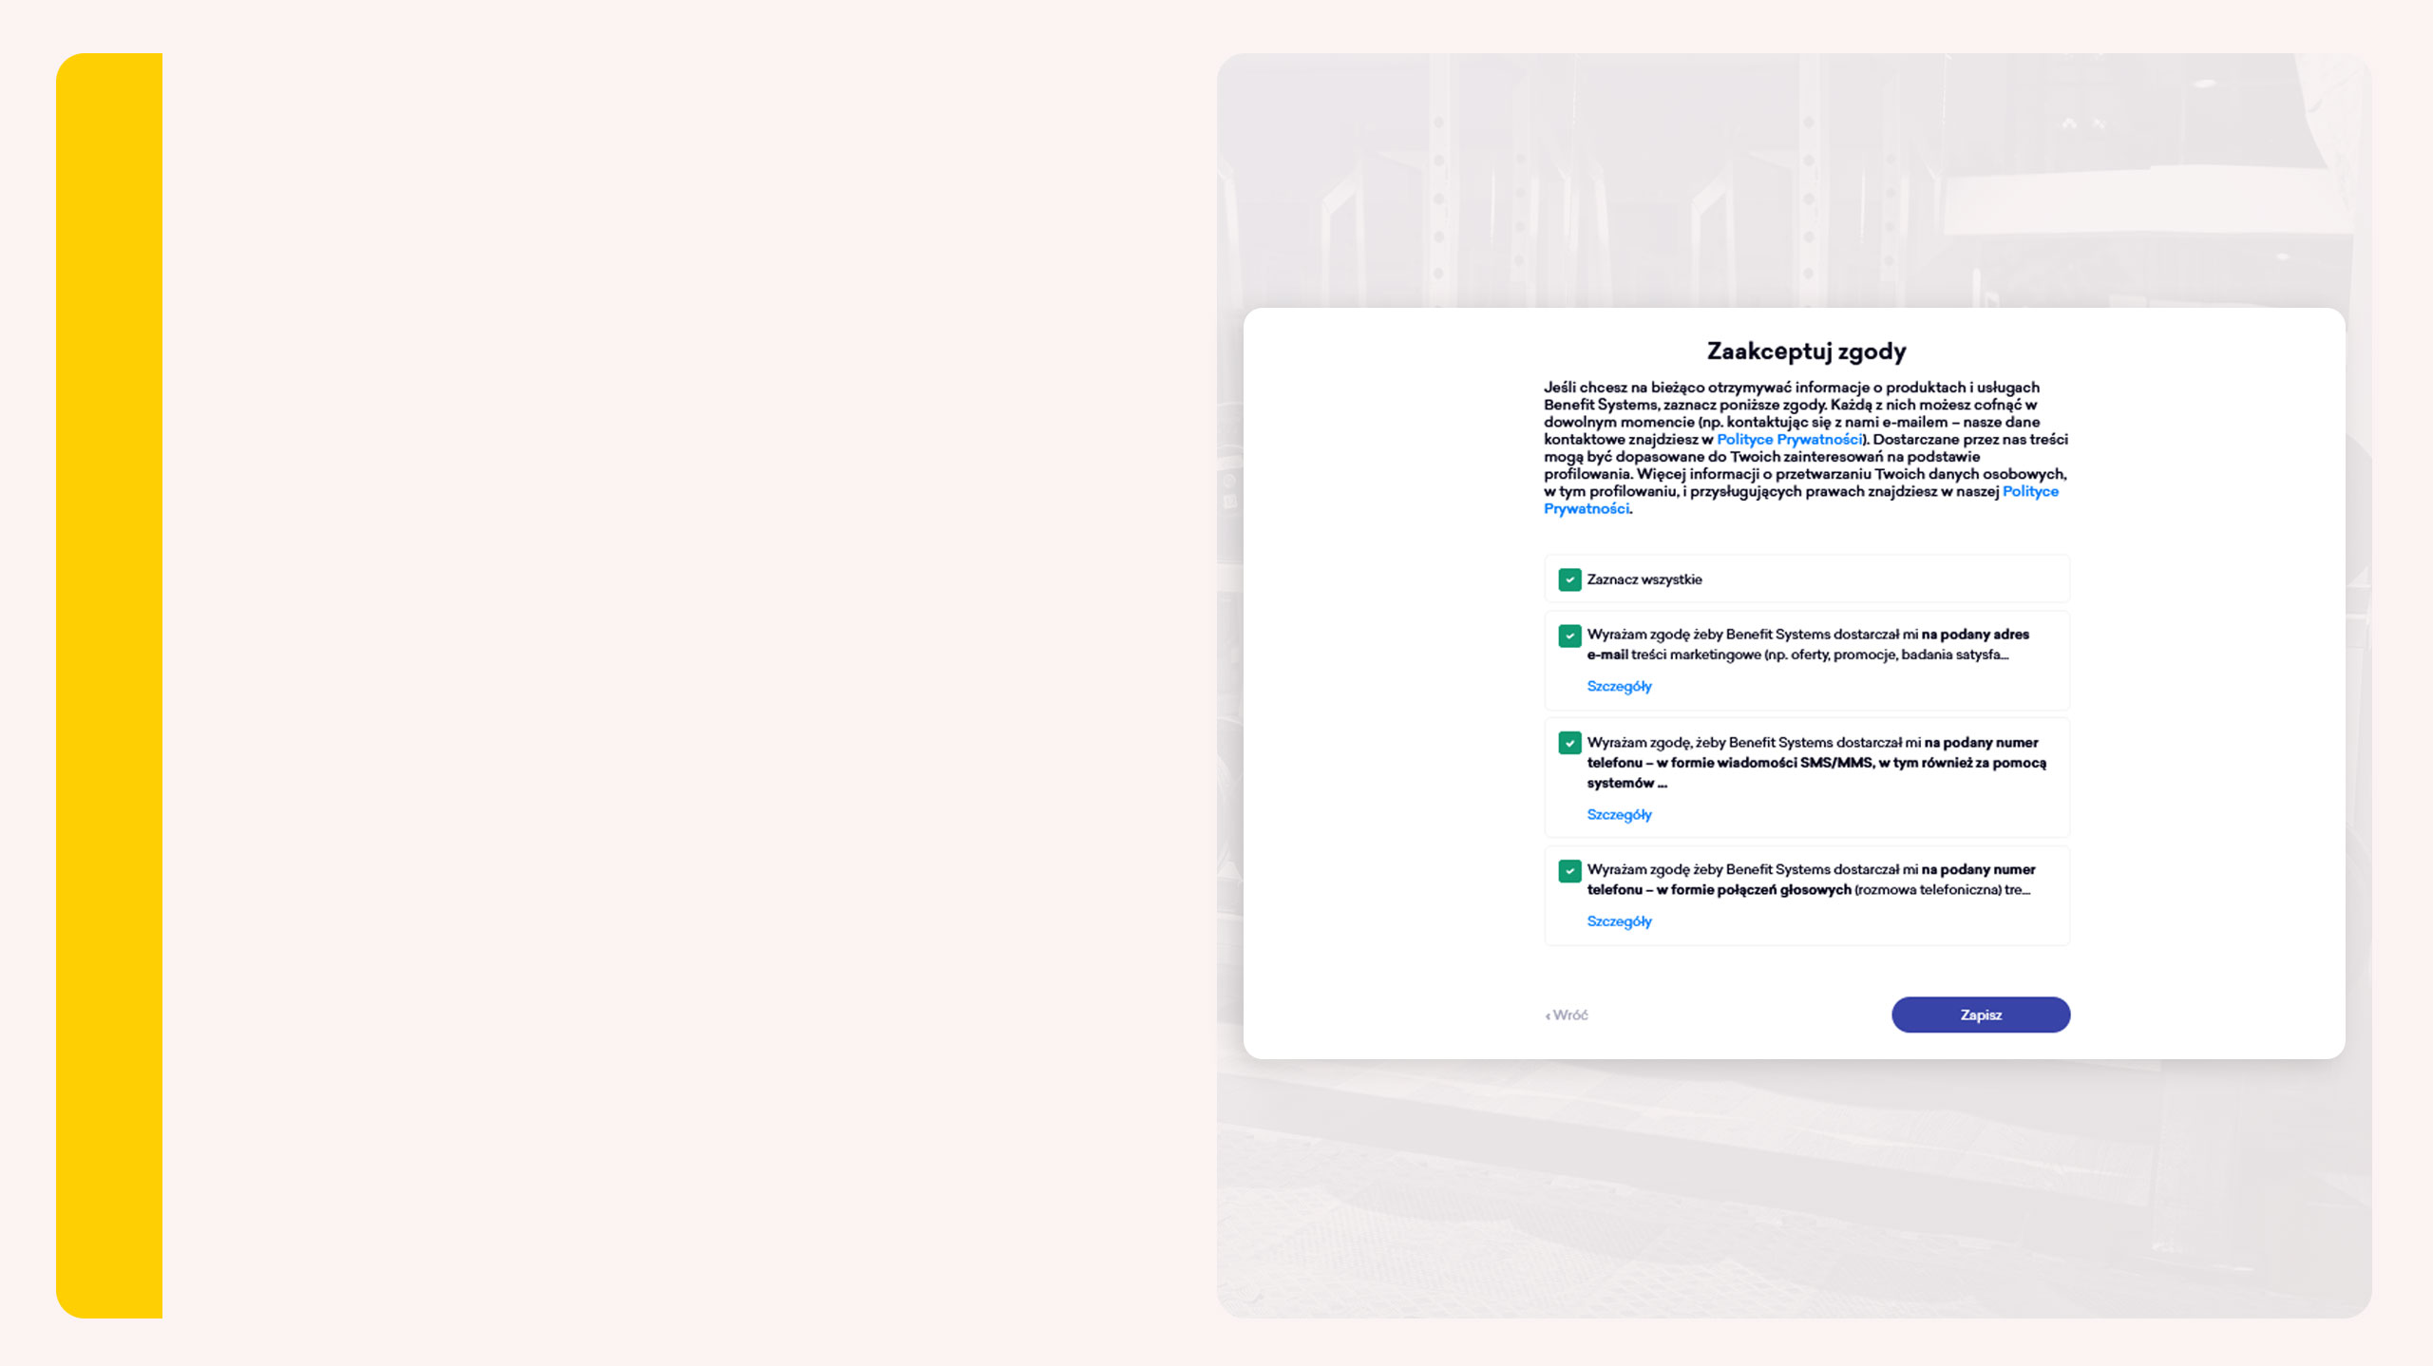
KROK 5:
Zaakceptuj wymagane zgody.

Slide 7
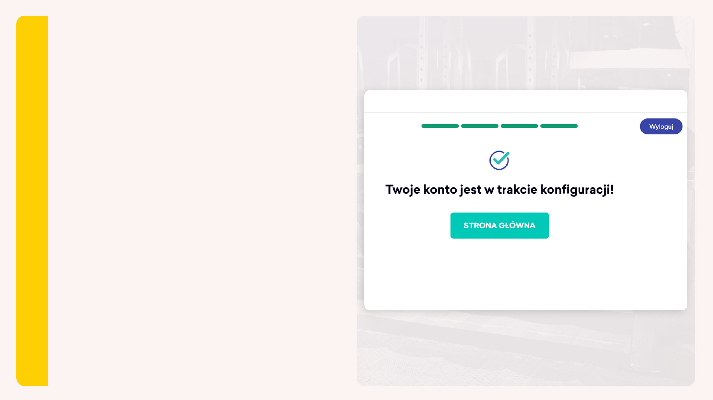
KROK 6:
Przejdź na stronę główną i zamów karty MultiSport dla siebie i swojej rodziny!

Slide 8
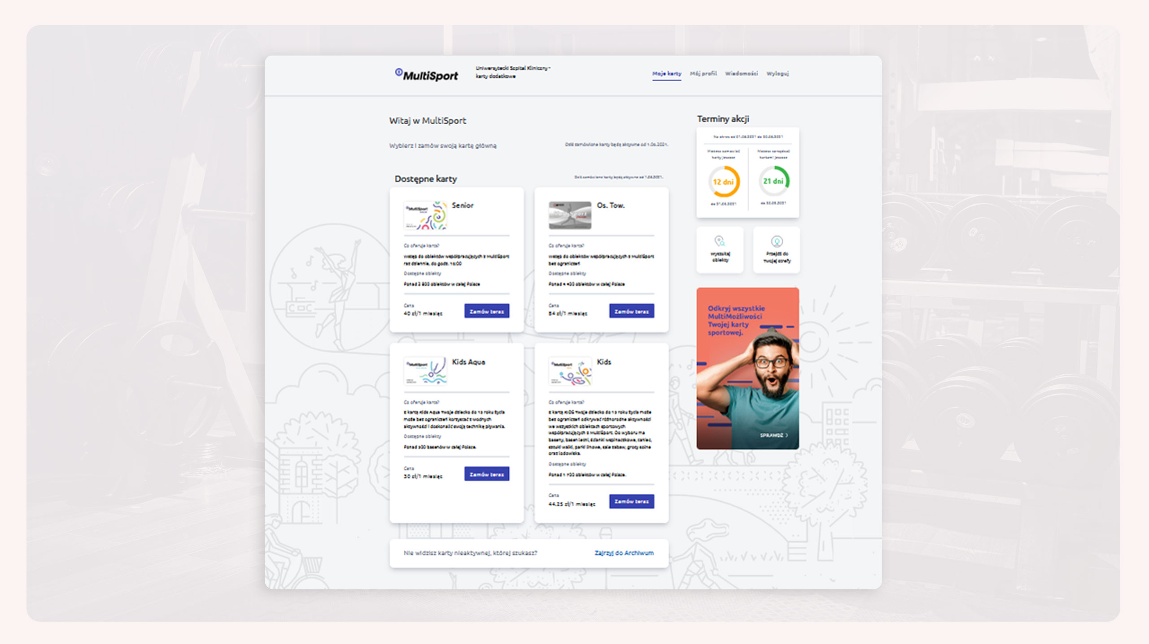

Nazwa Pracodawcy

Slide 9

Powodzenia na drodze do dobrej formy!
www.kartamultisport.pl

